Slide 1
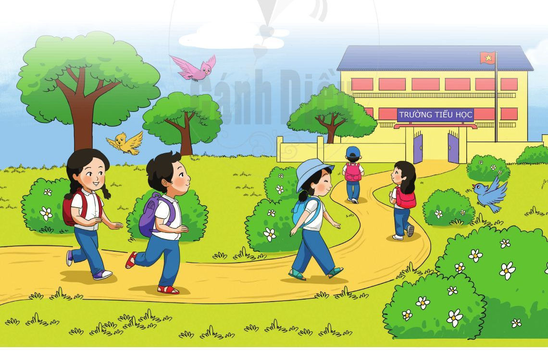

CHÀO MỪNG QUÝ THẦY CÔ VỀ DỰ GIỜ THĂM LỚP

Slide 2


ĐÁP ÁN CÂU 1:Bài Chú Voi con ở Bản Đôn
CÂU 1: BỨC TRANH VÀ CÂU GIAI ĐIỆU NÀY LÀ CỦA BÀI HÁT NÀO CHỦ ĐỀ CON VẬT ĐÃ HỌC

Slide 3
ĐÁP ÁN CÂU 2: Phạm Tuyên
CÂU 2 BÀI HÁT CHÚ VOI CON Ở BẢN ĐÔN LÀ SÁNG TÁC CỦA NHẠC SĨ NÀO?

Slide 4
ĐÁP ÁN CÂU 3: Ham ăn-ham chơi
CÂU 3: CHÚ VOI TRONG BÀI HÁT CÓ TÍNH CÁCH NHƯ NÀO?

Slide 5
TIẾT 27
Ôn tập bài: Chú Voi con ở Bản Đôn
CHỦ ĐỀ : LOÀI VẬT
Tập đọc nhạc: TĐN số 7

Slide 6


Slide 7

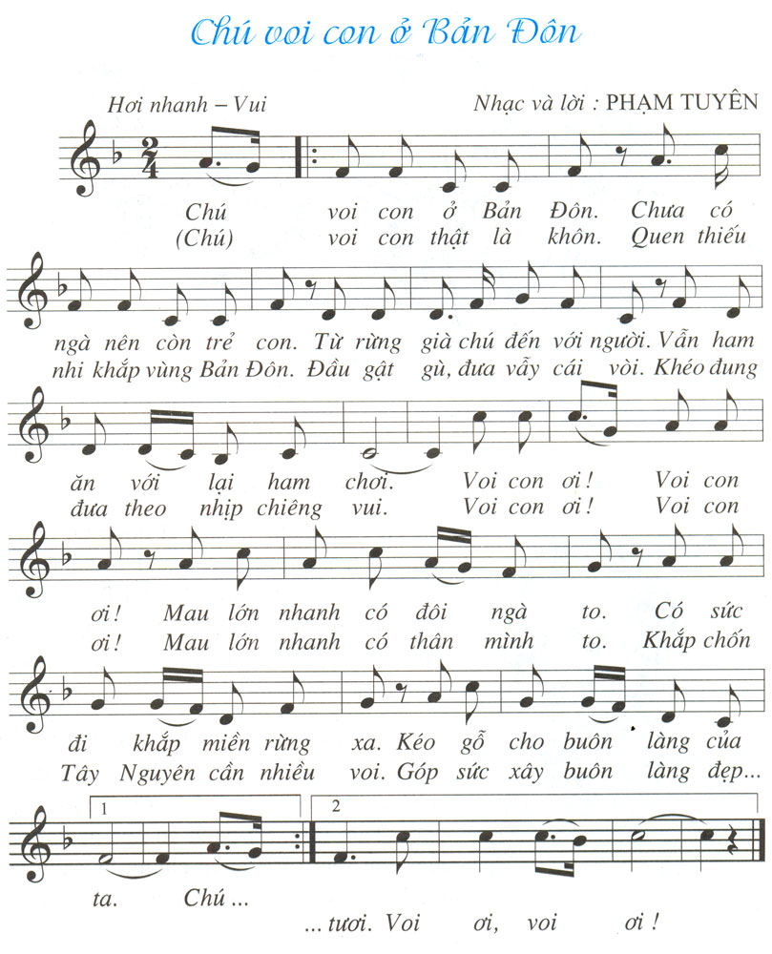

Slide 8
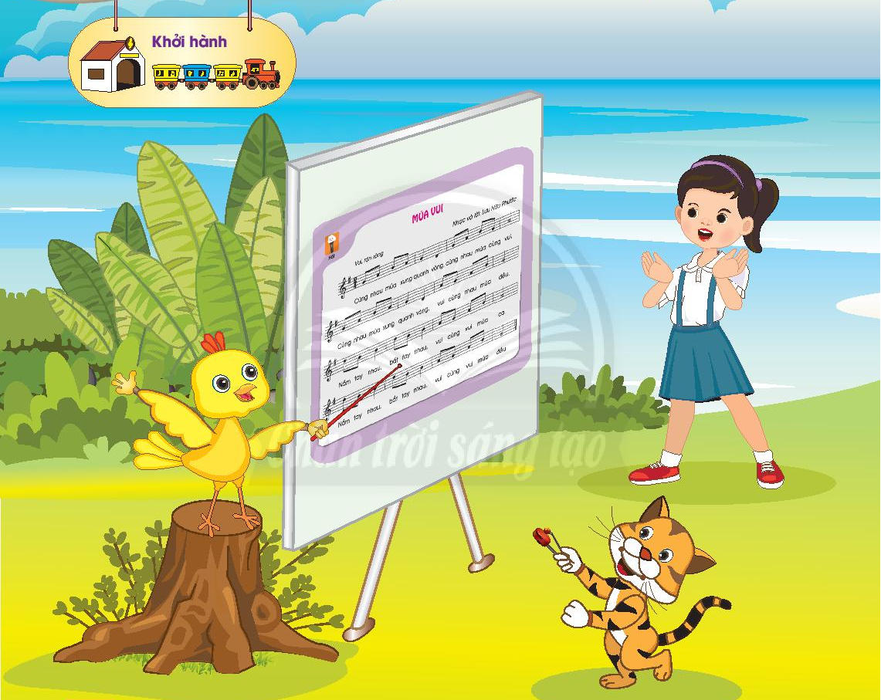
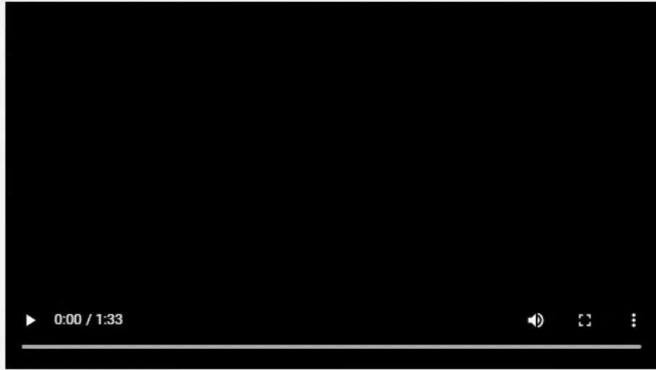
VẬN ĐỘNG PHỤ HỌA

Slide 9

NỘI DUNG: Ôn tập bài Chú Voi con ở Bản Đôn
Hát nhẩm theo giai điệu một lần sau đó hát với các hình thức
2. HĐ THỰC HÀNH-LUYỆN TẬP

Slide 10
Hát gõ đệm theo phách với 2 âm sắc
Dãy 1: gõ thanh phách
Dãy 2: Songloan

Slide 11
1 HS hát lời 1: gõ đệm theo phách bằng thanh phách
Lớp hát hòa giọng phần tiếp theo: Dãy 1 gõ thanh phách. Dãy 2 gõ songloan

Slide 12

Chúc thầy cô mạnh khỏe, các bạn học sinh chăm ngoan, học giỏi

